Slide 1
E4J Módulo 11
TRATA DE PERSONAS Y TRÁFICO ILÍCITO DE MIGRANTES
DIFERENCIAS Y SIMILITUDES

Slide 2
OBJETIVOS DE APRENDIZAJE
Al terminar este módulo, los estudiantes deberían ser capaces de:
Identificar las principales diferencias entre el tráfico ilícito de migrantes y la trata de personas;
Comprender que, en realidad, el tráfico ilícito de migrantes y la trata de personas son a menudo fenómenos superpuestos y correlacionados, que suelen existir en un continuo;
Comprender la importancia y las consecuencias prácticas de diferenciar entre los casos de tráfico ilícito de migrantes y los de trata de personas;
Identificar situaciones en que la distinción entre el tráfico ilícito de migrantes y la trata de personas podría significar un reto.

Slide 3
Componentes clave del módulo
Ejercicio rompehielos y discusión
Comparación entre el tráfico ilícito de migrantes y la trata de personas
Tráfico ilícito de migrantes y trata de personas
Diferencias y puntos comunes entre el tráfico ilícito de migrantes y la trata de personas
La vulnerabilidad y el continuum entre el tráfico ilícito de migrantes y la trata de personas
Cuando la teoría coincide con la práctica: ¿tráfico ilícito de migrantes o trata de personas?
Explotación laboral
Matrimonio Forzado
Otros ejemplos

Slide 4
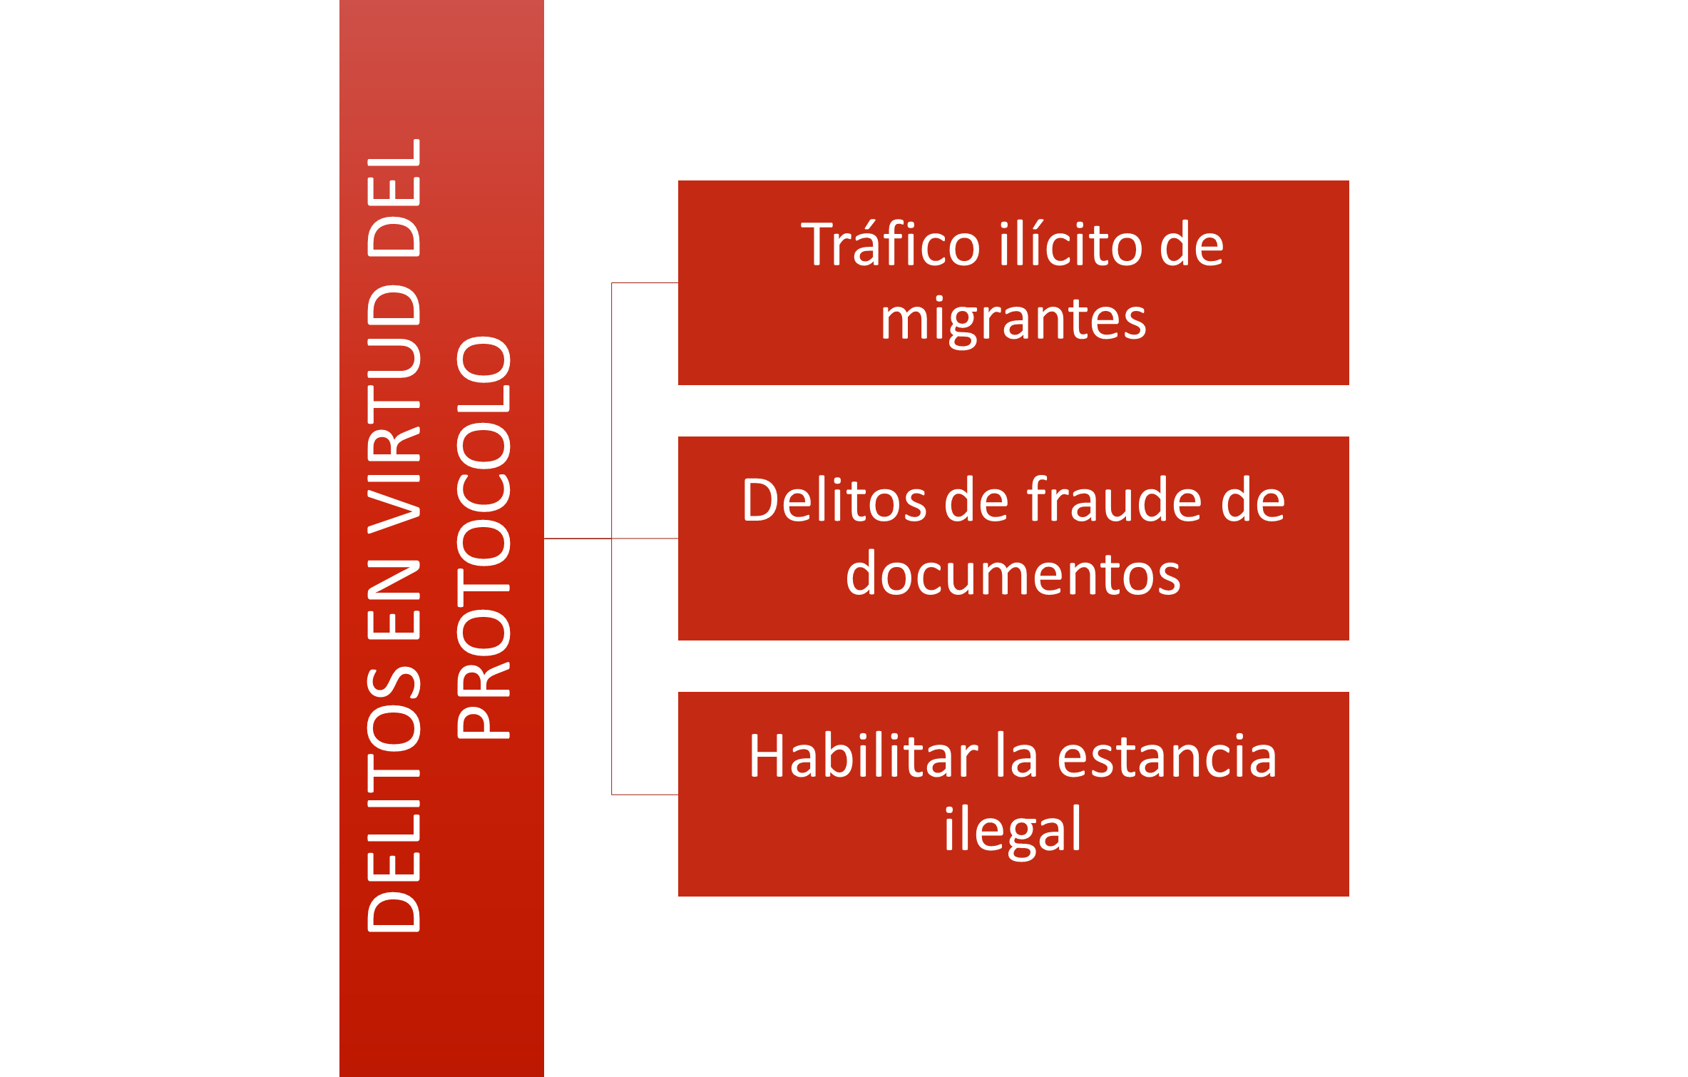
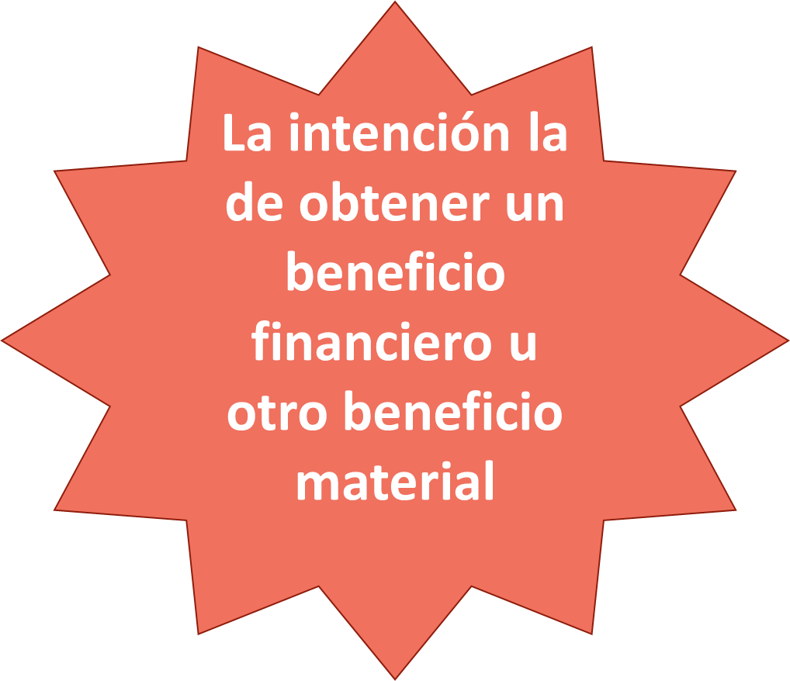
Comparación entre el tráfico ilícito de migrantes y la trata de personas
Tráfico ilícito de migrantes | Trata de personas
Artículos 3 y 6 del Protocolo contra el tráfico ilícito de migrantes | Artículo 3 del Protocolo contra la trata de personas
Actos
Reclutamiento
Medios
Fines
Explotación de la prostitución ajena
Amenaza o uso de la fuerza y otras formas de coacción
Transporte
Traslado
Alojamiento
Recepción de personas
Secuestro
Fraude
Engaño
Fraude
Abuso de poder
Abuso de una posición de vulnerabilidad
Dar o recibir pagos o beneficios
Explotación sexual
Trabajos o servicios forzados
Esclavitud o prácticas similares a la esclavitud
Servidumbre
Extracción de órganos
Otras formas

Slide 5
Comparación entre tráfico ilícito de migrantes y Trata de Personas Diferencias y Puntos en Común

Slide 6
La vulnerabilidad y el continuum entre el tráfico ilícito de migrantes y la trata de personas
Factores que aumentan la vulnerabilidad de los migrantes y los riesgos de convertirse en víctimas de la trata

Slide 7
Cuando la teoría se une a la práctica: ¿tráfico ilícito de migrantes o trata de personas?
SOM
TIP
Necesidad de identificar correctamente la conducta delictiva como tráfico ilícito de migrantes o trata de personas a fin de proporcionar protección y asistencia adecuadas a las víctimas o a los migrantes objeto de tráfico ilícito
Diferentes consecuencias en cuanto al enjuiciamiento y las medidas de protección y asistencia
Puede ser difícil distinguir entre los dos comportamientos delictivos, por ejemplo, en casos de trabajo forzoso/irregular o de matrimonio forzoso/de conveniencia

Slide 8
Ejercicios

Slide 9
Educación para la
Justicia

Slide 10
Más Información
@DohaDeclaration
e4j@unodc.org
unodc.org/dohadeclaration
unodc.org/e4J

